Slide 1


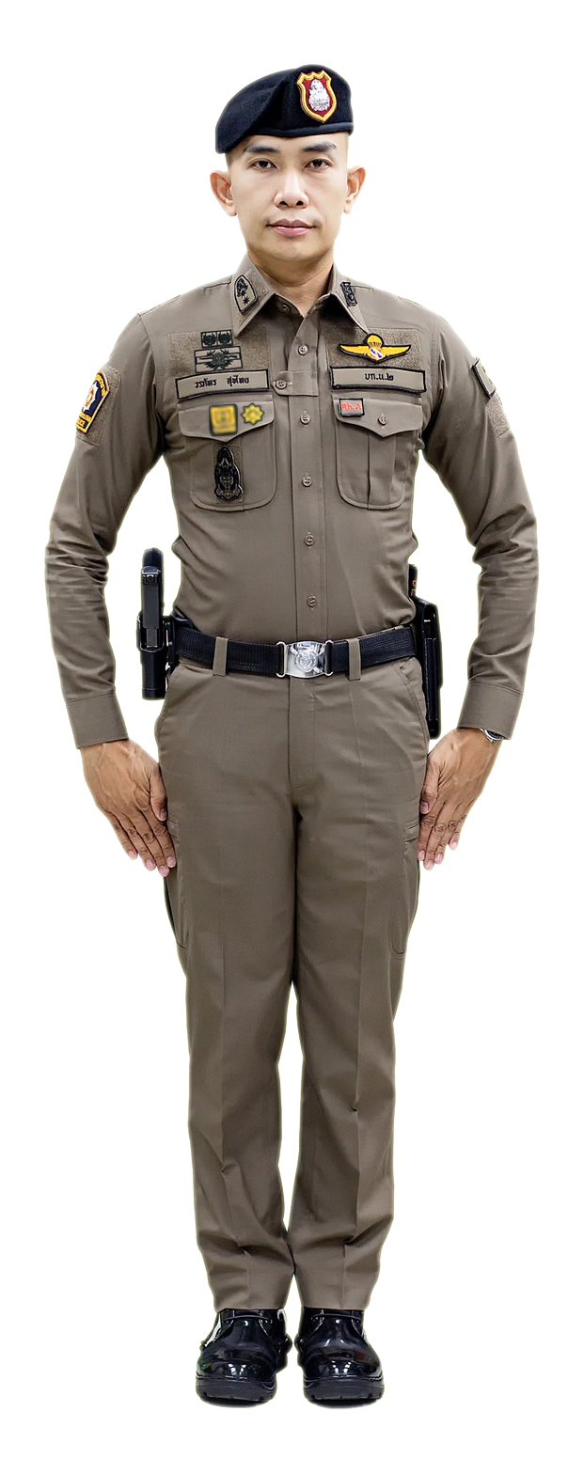
สถานีตำรวจนครบาลบางซื่อ
B A N G S U E M E T R O P O L I T A N P O L I C E S T A T I O N
ผลการปฏิบัติงาน
งานป้องกันปราบปราม สน.บางซื่อ
เดือน ก.พ. 2568
หัวหน้างาน
พ.ต.ท.วรภัทร สุขไทย
รอง ผกก.ป.สน.บางซื่อ
ฃ

Slide 2


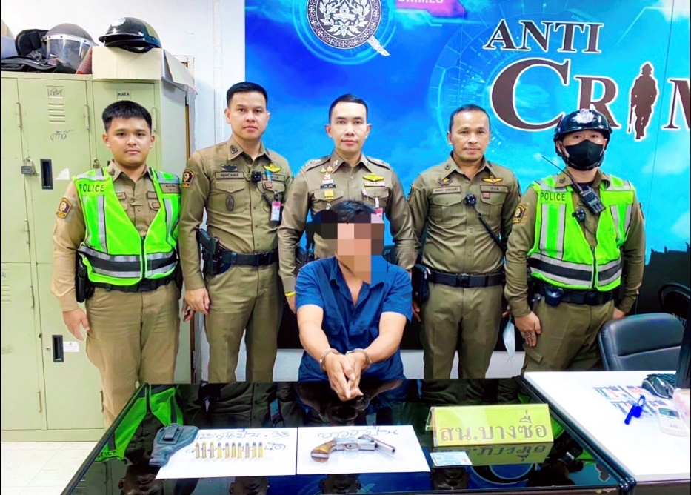

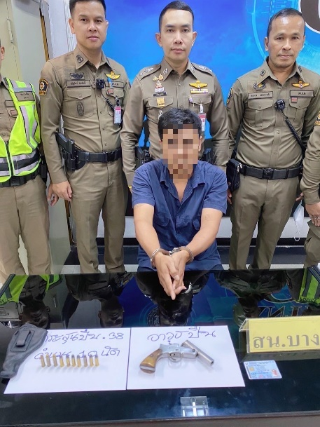
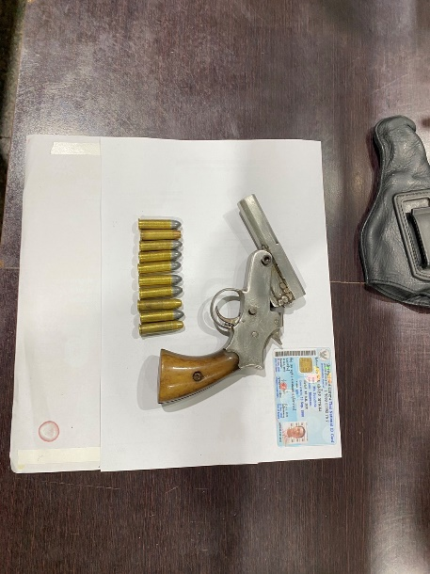
สถานีตำรวจนครบาลบางซื่อ
Bangsue Police Station
จับกุมอาวุธปืนไม่มีทะเบียน
สน.บางซื่อ ขออนุญาตนำเรียนผู้บังคับบัญชาฯ
รายงานผลการจับกุม
วันที่ 24 ก.พ. 2567 เวลา 20.3o น.
-ผู้ต้องหา
1. นายสมโชฯ อายุ 35 ปี
ที่อยู่ อ.กุฉินารายณ์ จ.กาฬสินธ์
-ข้อหา
1.มีอาวุธปืน(ไทยประดิษฐ์)ไว้ในความครอบครองโดยไม่ได้รับอนุญาต
2.พกพาอาวุธปืนไปในเมืองหมู่บ้านหรือทางสารธารณะโดยไม่ได้รับอนุญาต
-พร้อมด้วยของกลาง
อาวุธปืนสั้น(ไทยประดิษฐ์) ขนาด .38 มม. จำนวน 1 กระบอก
กระสุนปืนขนาด .38 จำนวน 10 นัด
-สถานที่จับกุม
บริเวณสถานีขนส่งกรุงเทพจตุจักร(หมอชิต) แขวงจตุจักร เขตจตุจักร กรุงเทพฯ

